Slide 1
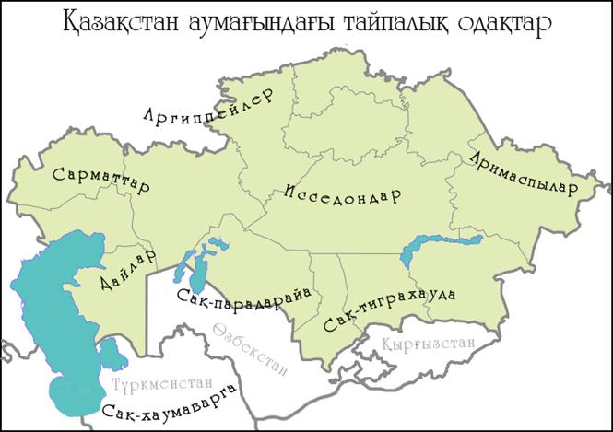
Үй тапсырмасы
Сақ сармат тайпалары

Slide 2
Кубизм әдісі
Көк түс-іздеуші даталар бойынша жұмыс істеу
Сары-сөз тапқыш осы тақырыпқа қатысты авторлардың сөздері
Болжау әдісі
Суретке қарап жаңа сабақты ашу
Ерте темір дәуіріндегі тайпаларды атау
Автор орындығы
Кітаппен жұмыс топ бойынша пікір алмасу
Кызыл-сілтеме жасаушы оқиғаларды мәліметтерді келтіру.

Slide 3
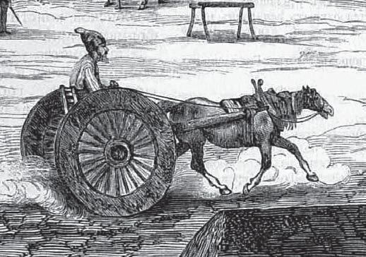
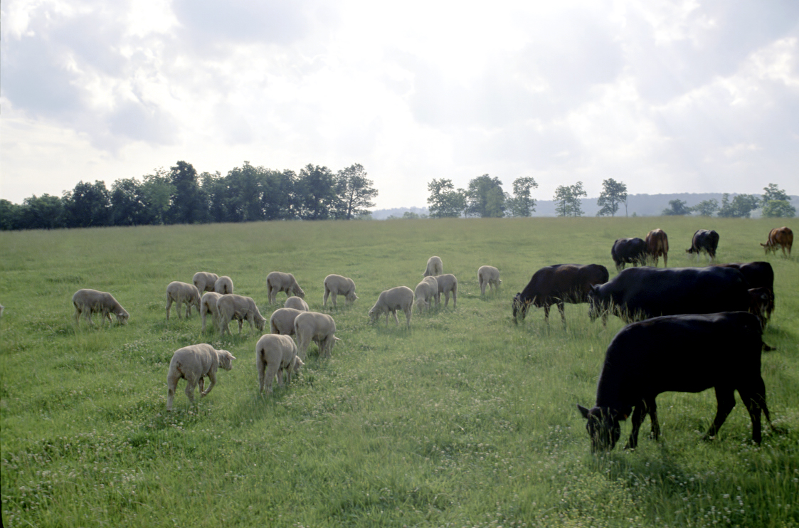
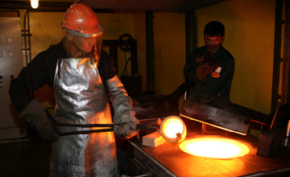
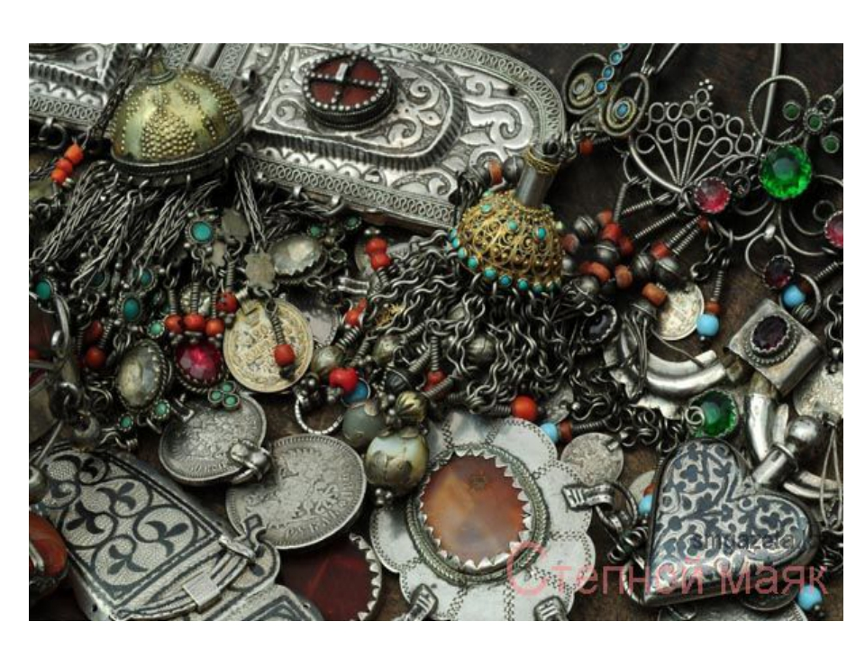

Slide 4
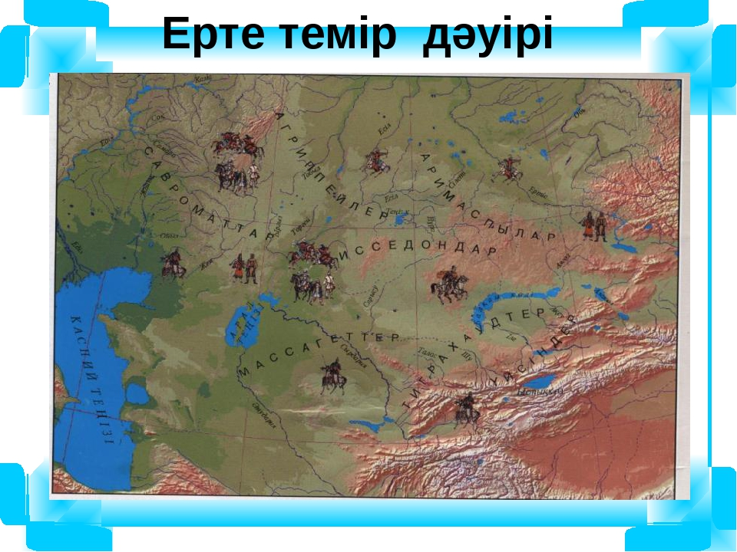
Тайпалардың шаруашылығы

Slide 5
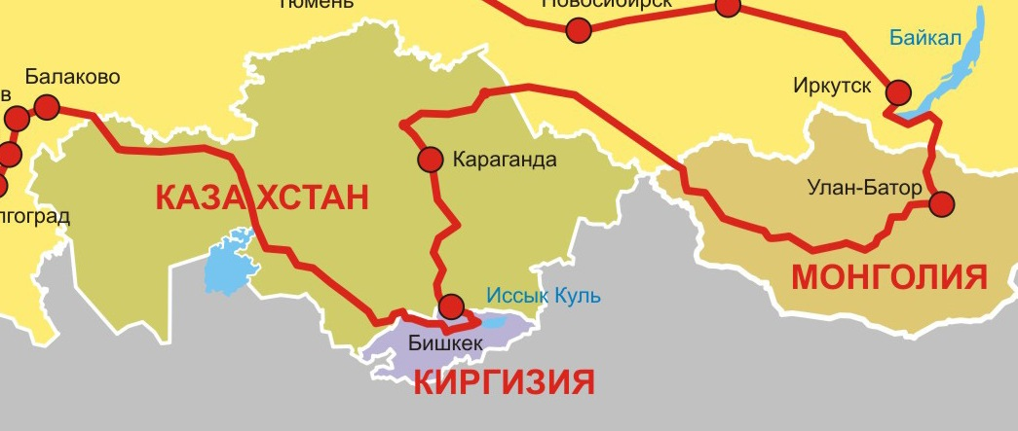
Тарихы
Бастаулары осы металды қолданумен сәйкес келетін адамзат тарихының маңызды кезеңі осылай аталды. Қазақстандағы ерте темір дәуірінің басы б.з.д. VIII - VII ғасырларына жатады.
Шаруашылығы
Бұл дәуірде шығыстағы Монғолиядан батыстағы Дунайға дейінгі далаларды мекендейтін бақташы, бақташы-егінші тайпалардың жайылымдар мен су көздерін пайдалануды маусымдық шектеудің күрделі де қатаң жүйесіне негізделген малшылық шаруашылықтың жылжымалы түрлеріне көшуіне тура келді.
Қоғам
Ерте темір дәуірі басталысымен, Евразия далаларында ірі тайпалық бірлестіктер қалыптаса бастайды.

Slide 6
Ерте темір дәуіріндегі тайпалар
сақ
ғұн
үйсін
сармат
қаңлы

Slide 7
Ерте темір дәуіріндегі тайпаларының шаруашылық
Егін шаруашылығы
Мал шаруашылығы
Зергерлік өндіріс
Ежелгі металлургия

